Slide 1
本多孝二 初盆
令和７年８月１３日
法名 釋孝継
１．顕正寺住職よりの法話
２．こてんぐテン丸 ビデオ上映
３．蛍光灯2027年問題 ビデオ上映
４．孝二から 元三郎への相続手続進捗状況
５．次回の１周忌法要について

Slide 2
顕正寺住職よりの法話
法話が無い場合、丹波哲郎の大霊界のビデオ上映

Slide 3
こてんぐテン丸 ビデオ上映
第１話 上映、好評なら 第２話以降も上映

Slide 4
蛍光灯2027年問題 ビデオ上映
好評なら テキスト部分、 長崎の実家LED化計画プレゼン

Slide 5
孝二から 元三郎への相続手続
相続済み手続と未済物報告（相続税発生しないため手続き不要と判断）

Slide 6
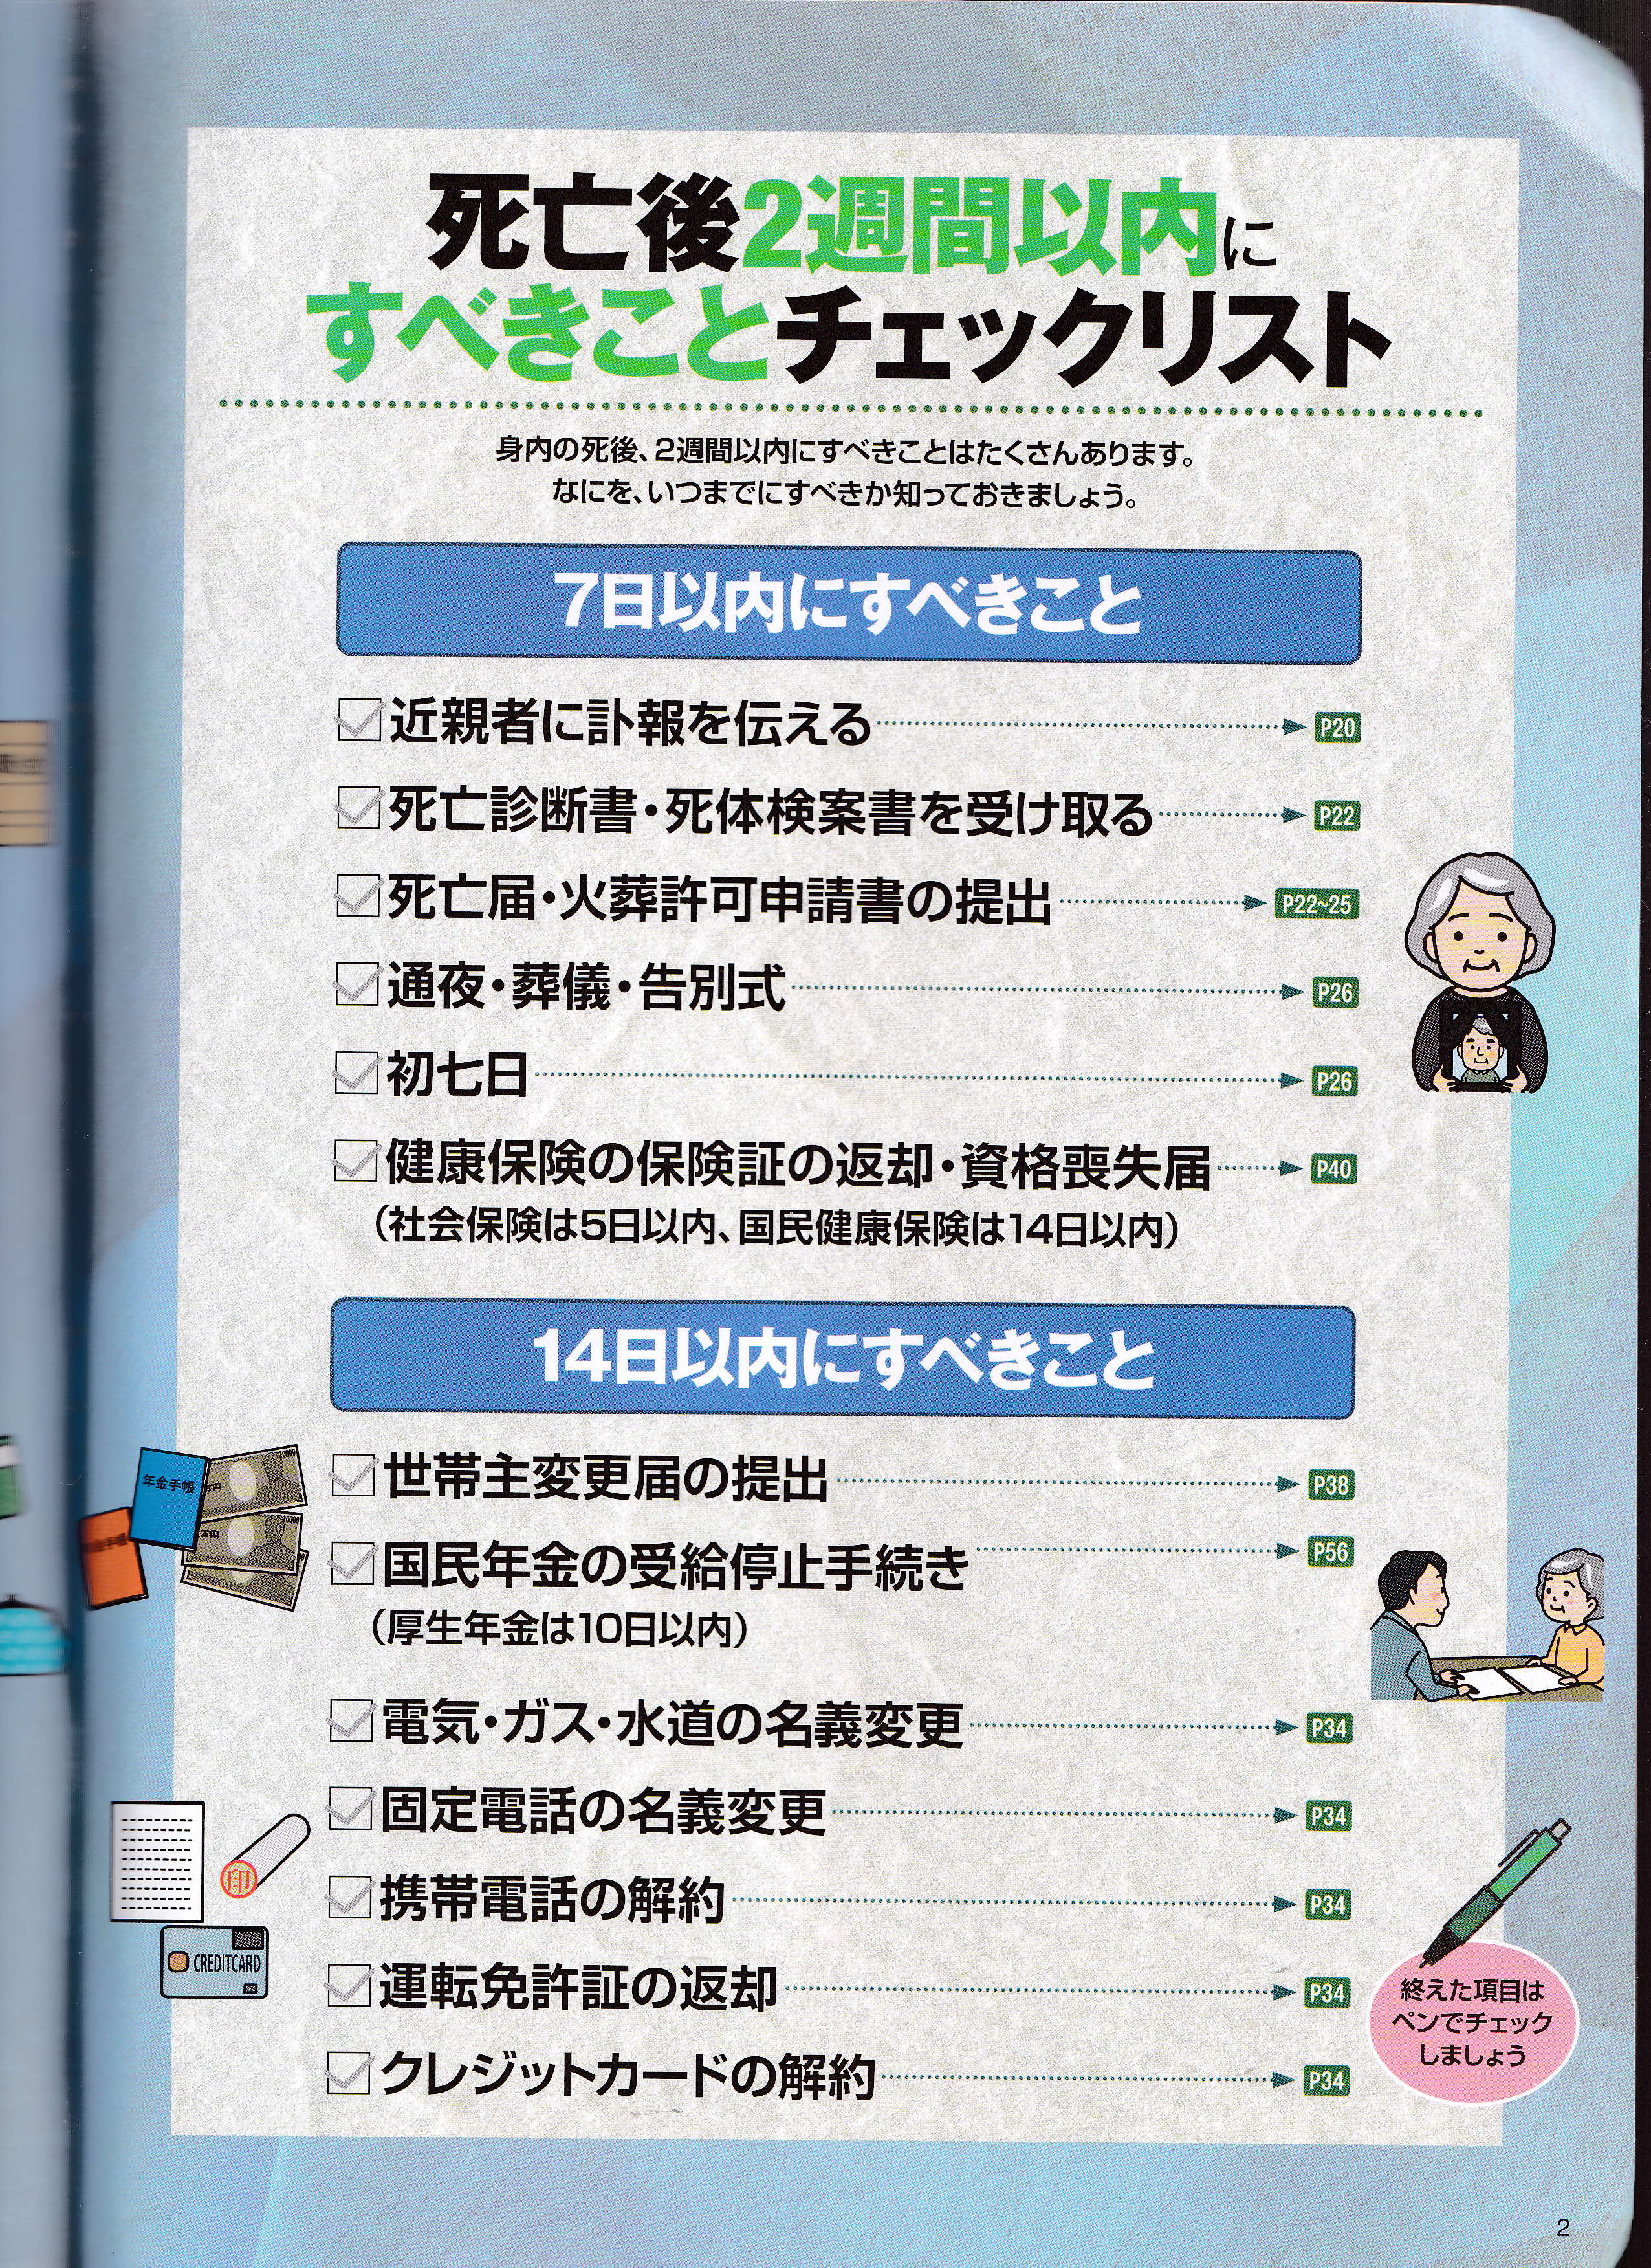
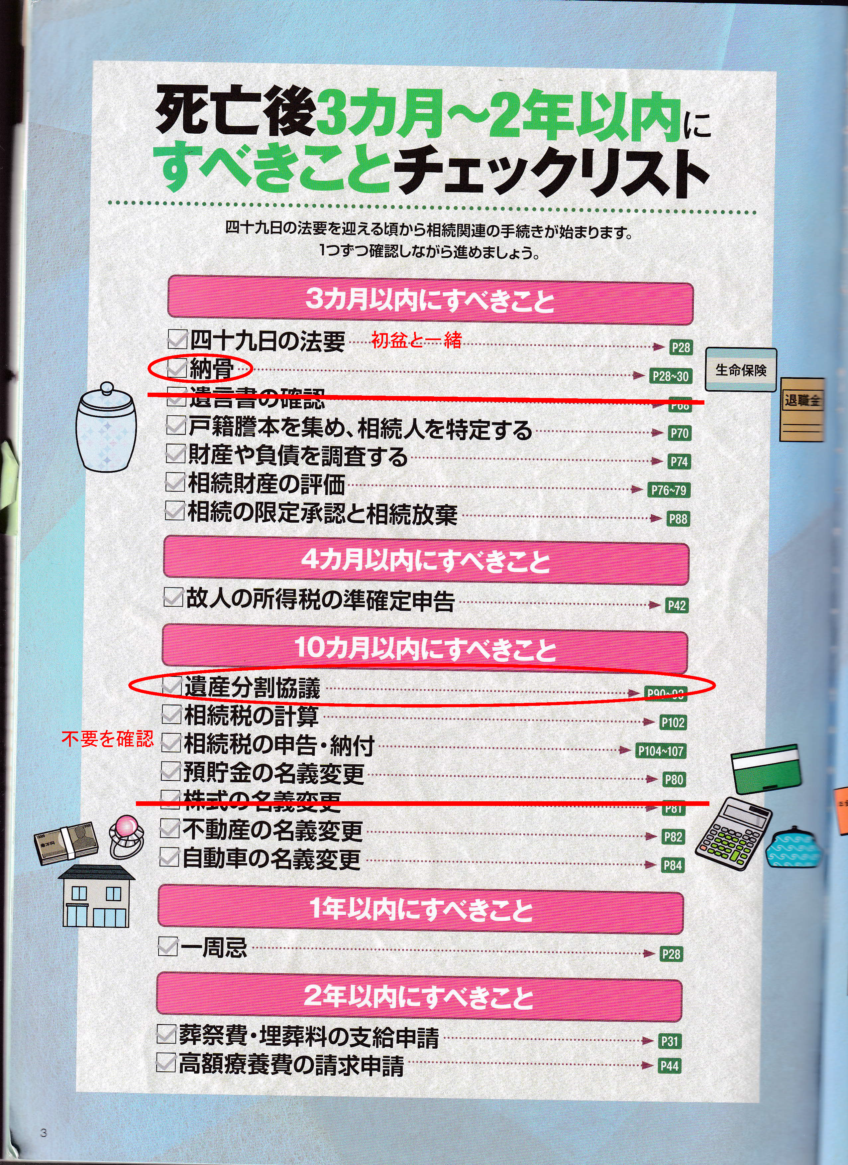
やるべき事一覧見て、再確認

Slide 7
次回の１周忌法要について
案１ 令和８年６月９日頃行う
案２ 祖母本多ツモの５０回忌と兼ねて行う
案３ 令和８年は 行わず、令和９年６月９日頃 ３回忌を行う

